Slide 2
Kampaně na podporu duševního zdraví dětí a dospívajících
https://tezkahlava.cz/
https://www.tonebylo.cz/

Slide 3
Kampaň Těžká hlava: pro děti a dospívající osvětová kampaň na sítích + webová stránka spravovaná VIM – rozcestník s důležitými kontakty v kraji, včetně krizových služeb
Kampaň To za nás nebylo: pro dospělé osvětová kampaň na sítích + webová stránka spravovaná VIM – rozcestník s důležitými kontakty v kraji, včetně krizových služeb

Slide 4
Vzdělávání v oblasti duševního zdraví pro pracovníky ve školách do konce 2024
Jak na krizové situace
21.11. 2024 | 8:30 .00–1600 hod. | Lektor: MgA. Hana Regnerová |Mgr. Tomáš Gill
Jak na krizové situace | Vzdělávací institut pro Moravu
Život je pestrý a přináší mnoho nenadálého, ale většinu naštěstí zvládneme bez výrazného zaváhání. Situace, o kterých se chceme na workshopu bavit a nacházet klíč na jejich zvládání, by se souhrnně daly označit jako krizové, a to proto, že u nich určité zaváhání možná pociťujeme. Možná se jich obáváme ještě dříve, než nastanou, nebo se jich naopak nemůžeme zbavit a promýšlíme, co jsme mohli udělat lépe. Cílem setkání je, aby si účastník odnesl základní povědomí, co všechno hraje v krizových situacích roli, a na co je možné se připravit. Co mají tyto situace společné či rozdílné, a co krizi může prohloubit nebo jí naopak pomůže trochu zmírnit. Skrze představení linek důvěry, přiblížením jejich práce při zvládání kontaktů s lidmi v krizi, poskytne workshop vhled na možnosti řešení krizových situací dětí a dospívajících.
Práce se vztekem
2. 12. 2024 | 9.00–15.00 hod. | Lektor: Mgr. Petr Tůma
Práce se vztekem | Vzdělávací institut pro Moravu (vim-jmk.cz)
Hněv a vztek jsou emoce, které nejsou v naší společnosti populární a přijímané. Každý člověk svoje naštvání projevuje jiným způsobem, ne všechny jsou však přijatelné a bezpečné. Stává se také, že svůj vztek potlačujeme. To se pak může projevovat v našem chování nebo náladě. Ač je vztek přirozená emoce, její zvládání může být náročné pro všechny zúčastněné strany. Setkáváte se s naštvaným dítětem a chcete vědět, jak pro něj být dobrou oporou a lépe zvládat vlastní náročné emoce? Pracujete s dospívajícími a hledáte inspiraci, jak lépe pracovat se vztekem, aby se ho naučili zvládat?
Náš workshop nabízí vhled do problematiky práce se vztekem u dětí a dospívajících ve věku 9–18 let. Cílem je rozvinout dovednosti pracovníků pro práci se vztekem v aktuálním konfliktu a také získání nástrojů pro dlouhodobou práci s touto emocí. Nabídneme Vám také techniky práce s vlastním vztekem, jelikož v kontaktu s dospívajícím může vztek bublat i ve Vás a je to přirozené.
Workshopem Vás budou provázet lektoři Mgr. Romana Dimmrothová a Mgr. Petr Tůma. Oba působí v centru prevence a resocializace Ratolest Brno, kde pracují s mladými lidmi v konfliktu se zákonem.
Ohrožené dítě a jeho včasná detekce ve školním prostředí
25.11. 2024 | 9.00–15.00 hod. | Lektor: Mgr. Monika Struhárová
Ohrožené dítě a jeho včasná detekce ve školním prostředí | Vzdělávací institut pro Moravu
Jak se bránit manipulaci, včetně asertivních technik
19.11. 2024 | 9.00–13.00 hod. | Lektor: Mgr. Karin Konečná
Jak se bránit manipulaci, včetně asertivních technik_ZDARMA | Vzdělávací institut pro Moravu

Slide 5
Vzdělávání v oblasti prevence předčasných odchodů
Mgr. Norbert Michel, VIM JMK, od r. 2025 zdarma:
Dlouhodobý vzdělávací program 4x 8hod: Prevence předčasných odchodů ze vzdělávání v kontextu duševního zdraví
duševní zdraví dětí
Klima třídy
Práce se skupinou
Lektoři: odborníci z praxe
Kontakt: Mgr. Norbert Michel, michel@vim-jmk.cz

Slide 6
Další zdroje odborné podpory
Nevypusť duši
https://nevypustdusi.cz/
https://nevypustdusi.cz/infografika/
LOCIKA
https://www.centrumlocika.cz/
https://www.centrumlocika.cz/infografika-a-clanky
https://www.centrumlocika.cz/novinky/letaky-s-informacemi-k-sebeposkozovani-u-deti

Slide 7
Další zdroje odborné podpory
Národní ústav duševního zdraví –
duševní zdraví dětí
https://dzda.cz/
https://dzda.cz/materialy-pro-skoly/
SO-FA
https://www.societyforall.cz/
https://www.societyforall.cz/knihovna

Slide 8
Preventivní programy pro školy zdarma
z prostředků JMK
není třeba žádat o dotaci apod., využijte nabídky realizátorů – oslovují školy na celé jižní Moravě
Práh jižní Morava
Nevypusť duši
Blázníš? No a! Diecézní charita Brno, CELSUZ
Podané ruce

Slide 9
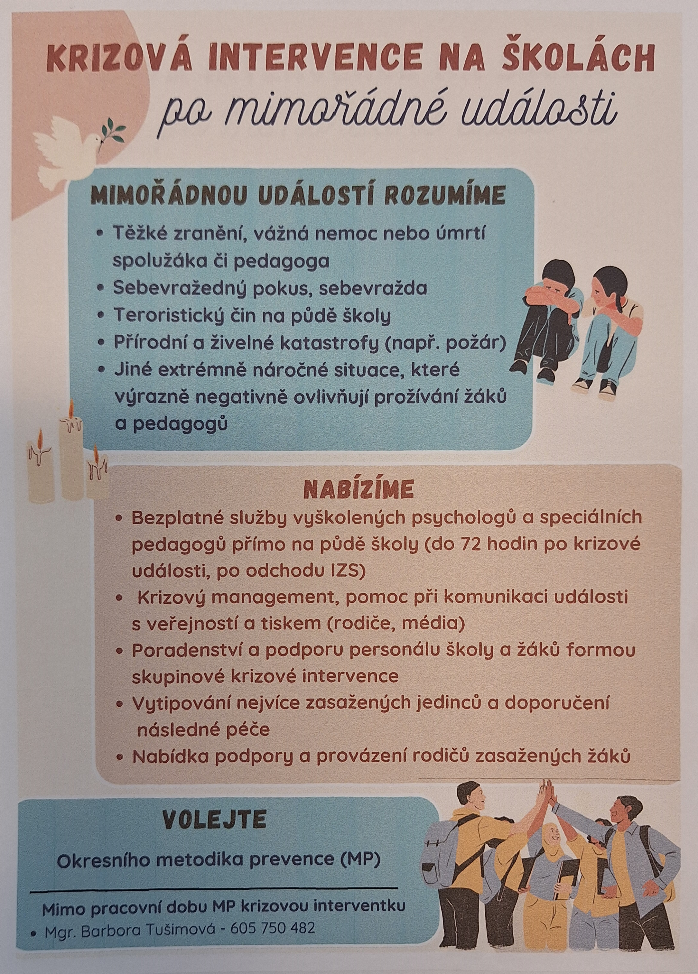
Krizoví interventi ve školách při mimořádných událostech
Tým krizových interventů, vyškolených psychologů a speciálních pedagogů se zkušeností s prací se skupinou ve školním prostředí
Kontakt – přes okresního metodika prevence
Mimo pracovní dobu kontakt na krizovou interventku
Mgr. Barbora Tušimová - 605 750 482

Slide 10
Sociální služby pro děti s psychickými potížemi – možnosti spolupráce
Centrum Anabell
http://www.anabell.cz/
Piafa Vyškov
https://www.piafa.cz/sas2/
Modrá linka – krizová telefonická pomoc, osobní poradna
https://www.modralinka.cz/
Spondea - krizová pomoc, intervenční centrum pro oběti dom. Násilí
https://www.spondea.cz/cz
Práh jižní Morava – příspěvek dr. Jiřího Šupy
https://www.prahjm.cz/

Slide 11
Kontakty
Pavla Kovářová
kovarova@vim-jmk.cz
Tel.: 734 453 834

